Slide 1



Kelompok 3
Sistem Pencatatan Data Pemesanan Kereta
Menggunakan Bahasa Pemrograman Python
Presentasi Dasar Pemrograman

Slide 2


Anggota
Kelompok:
Muhamad Ferdinal Raihan Abdullah - 12220586
Muhammad Rifky Maulana - 12220704
Ahmad Fariz - 12220131
Muhammad Syamsul Falah - 12221014
Anindya Imtiyaz - 12221461

Slide 3
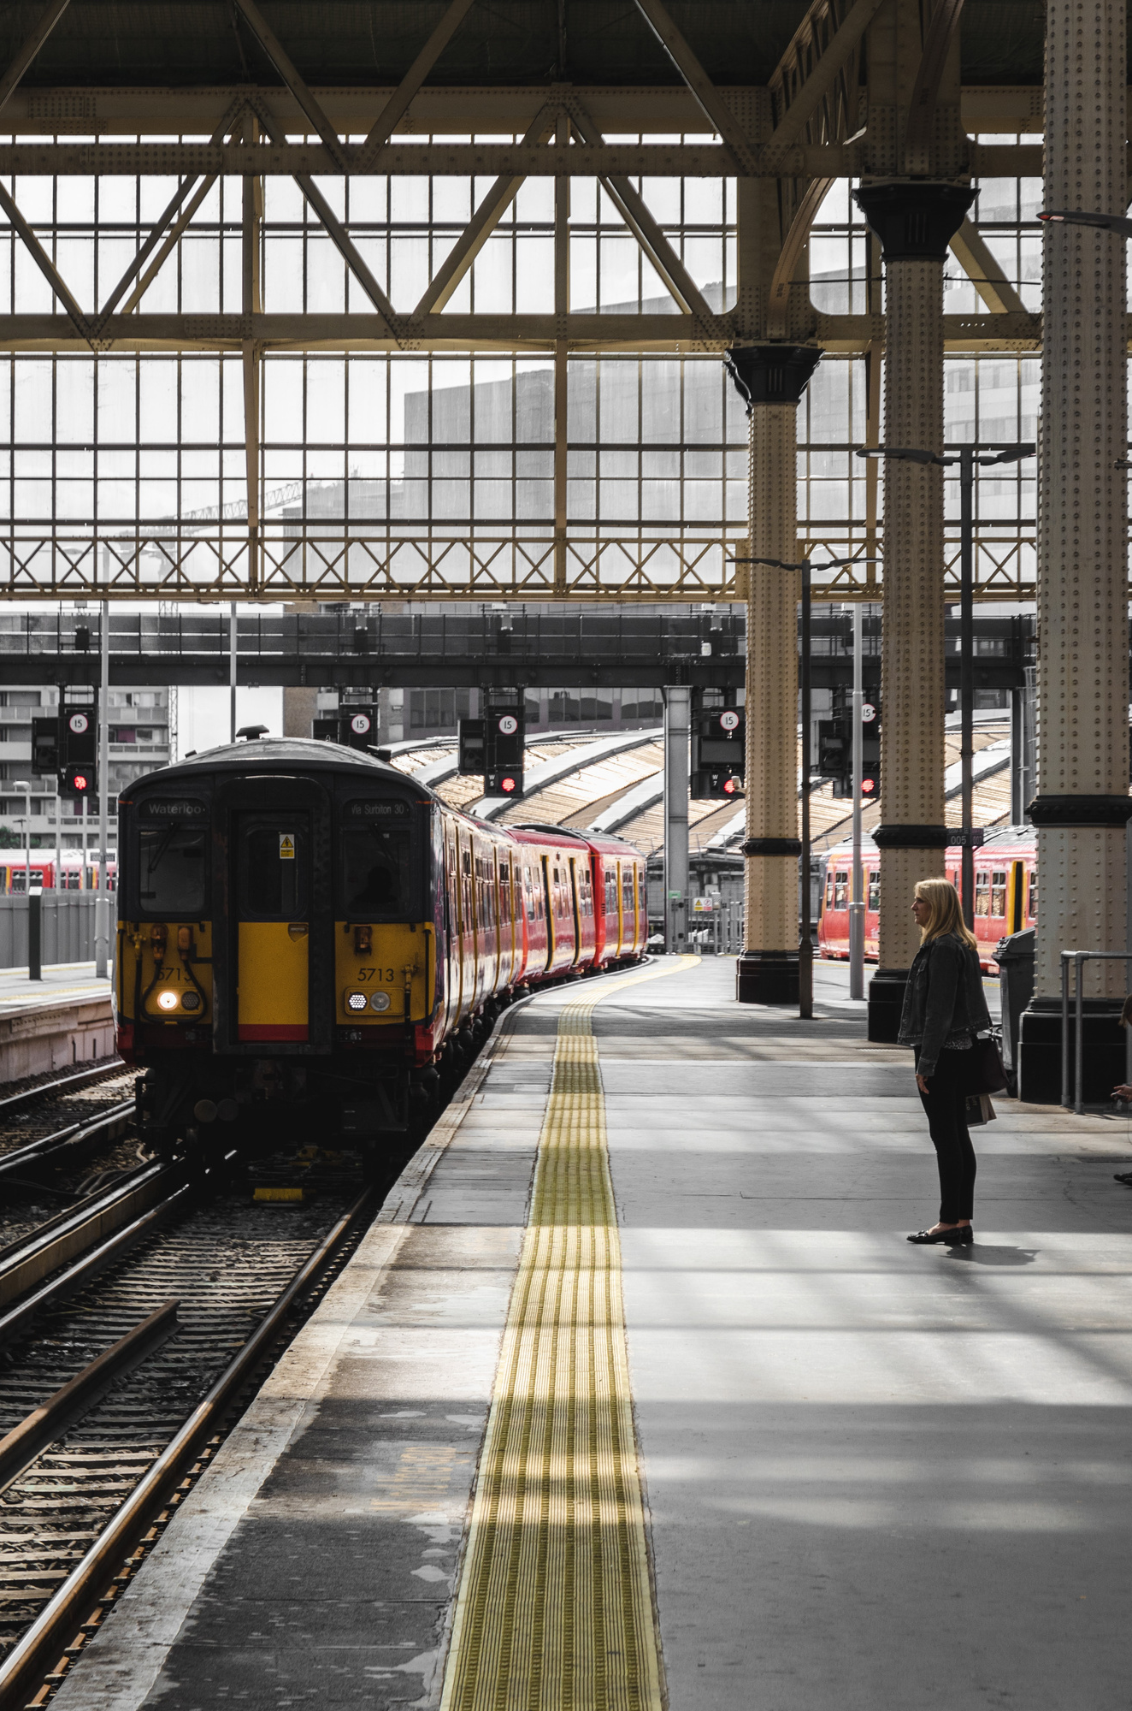

Project Pencatatan Data Pemesanan Kereta
Tujuan utama dari pembuatan project ini adalah membuat sebuah sistem yang digunakan untuk mempermudah proses pencatatan data dalam pemesanan kereta
Program ini termasuk coding yang sederhana dengan metode pemrograman yang berorientasikan pada objek (OOP), menggunakan beberapa modul python seperti pandas dan datetime, menggunakan fungsi Perulangan dan Percabangan. Adapun beberapa pilar-pilar OOP yang kami terapkan dalam project ini, yaitu Inheritance (Pewarisan), dan Encapsulation (Enkapsulasi).

Slide 4
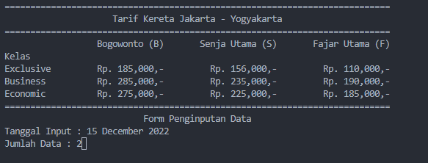
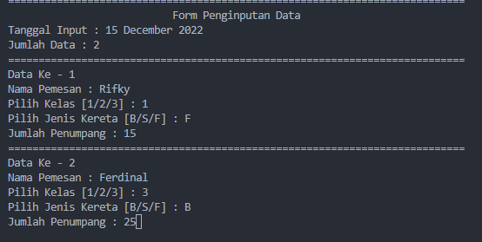
Tampilan Ketika Program Dijalankan
*Tampilan Awal
*Tampilan Ketika Penginputan Data

Slide 5
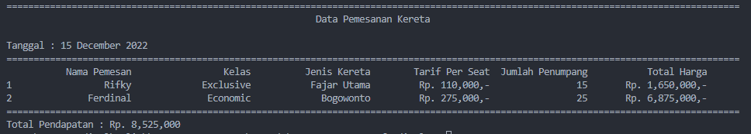
Tampilan Ketika Program Dijalankan
*Tampilan Akhir setelah penginputan data selesai

Slide 6

Tahapan Pembuatan Program
Pada proses pembuatan project ini terdapat 3 proses atau tahapan, diantaranya:
Proses Perancangan
Proses Development (Pengembangan Program)
Proses Debugging (Meminimalisir Error atau Bug)

Slide 7

Proses Perancangan
Pada proses perancangan program ini, pertama-tama kami menentukan bahasa pemrograman yang akan digunakan yaitu bahasa pemrograman Python.
Lalu, kami menentukan kelas dan jenis kereta terlebih dahulu. Kelas kereta dibagi menjadi 3 yaitu Economic, Business, dan Exclusive. Sedangkan jenis kereta dibedakan menjadi 3 yaitu Bogowonto (B), Senja Utama (S), dan Fajar Utama (F).

Slide 8

Proses Development
Proses ini adalah inti dari pembuatan project program, karena tujuan makalah ini dibuat adalah untuk memberikan penjelasan bagaimana kami membuat program ini, dan hasil program nya seperti apa.
Dalam proses ini kami membuat sebuah program dari referensi data yang sudah dijelaskan di Proses Perancangan.

Slide 9
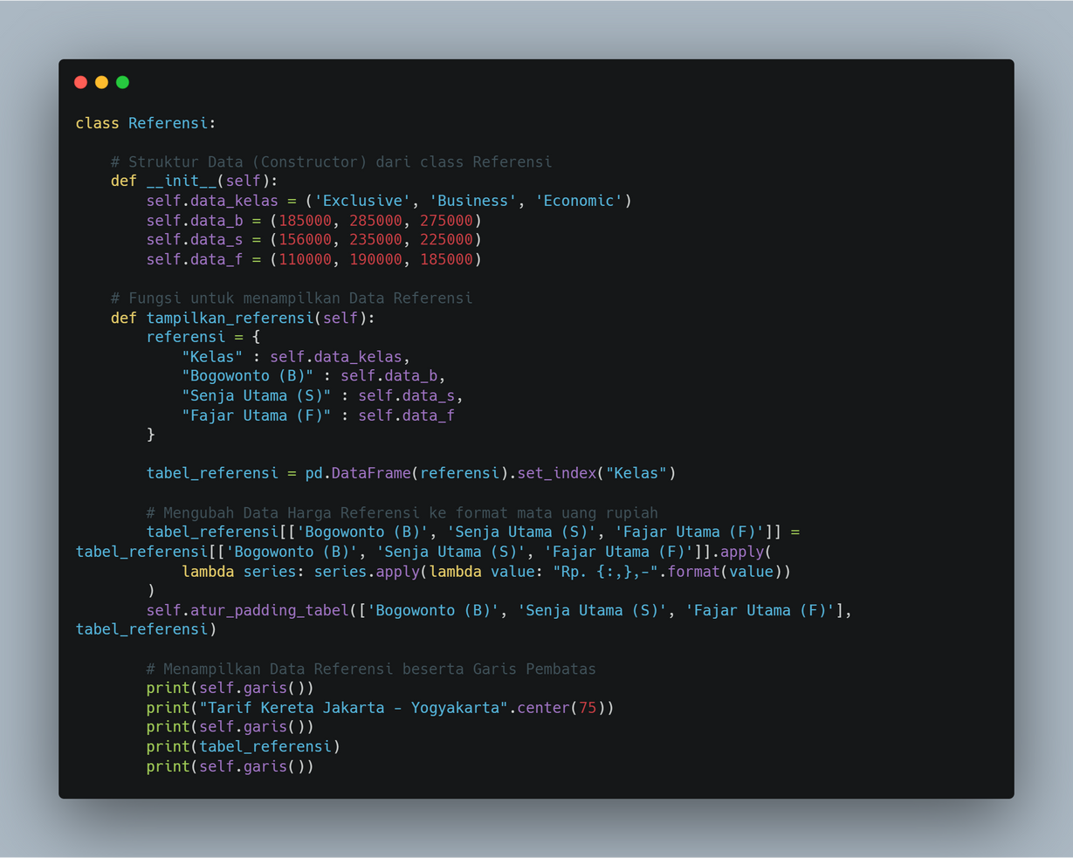
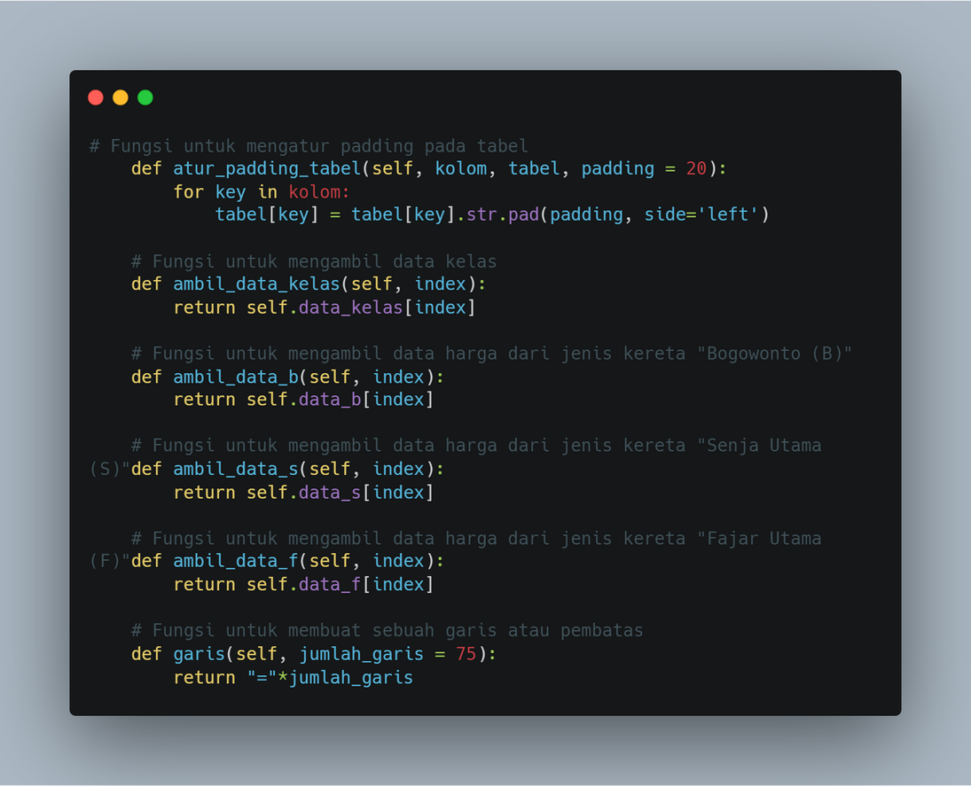
Class Referensi
Class Referensi berisi referensi data-data dan method yang berkaitan dengan data-data yang diinputkan

Slide 10
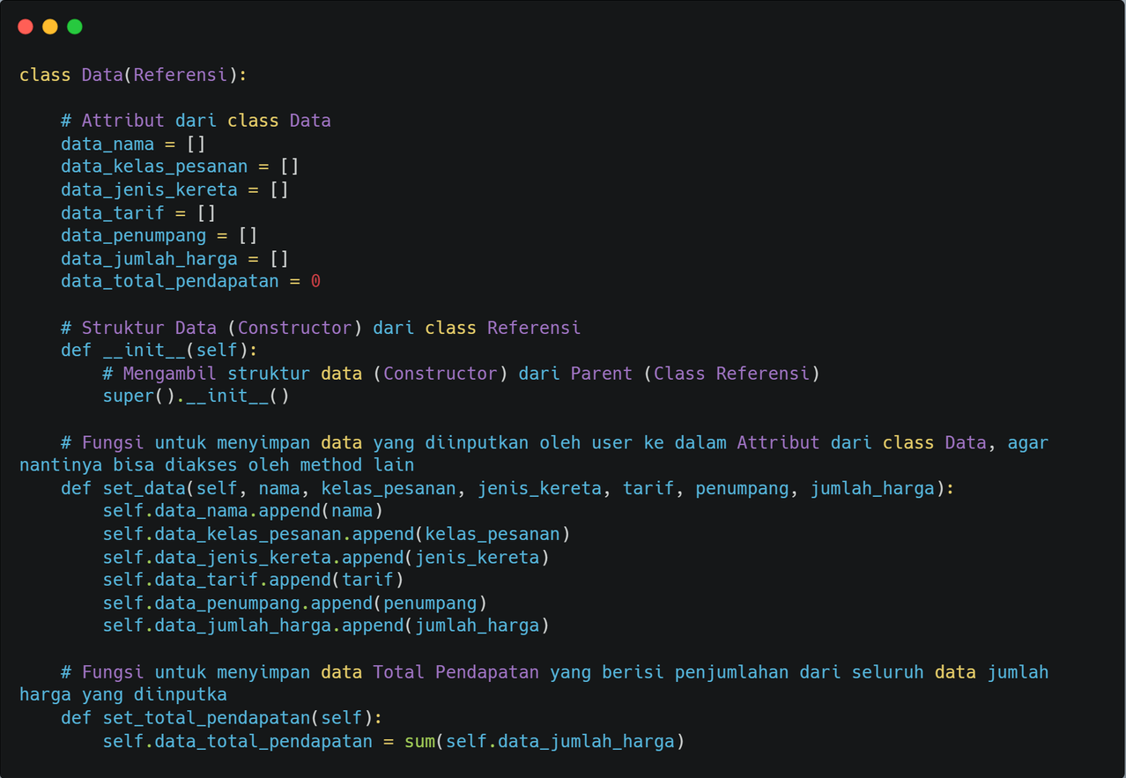
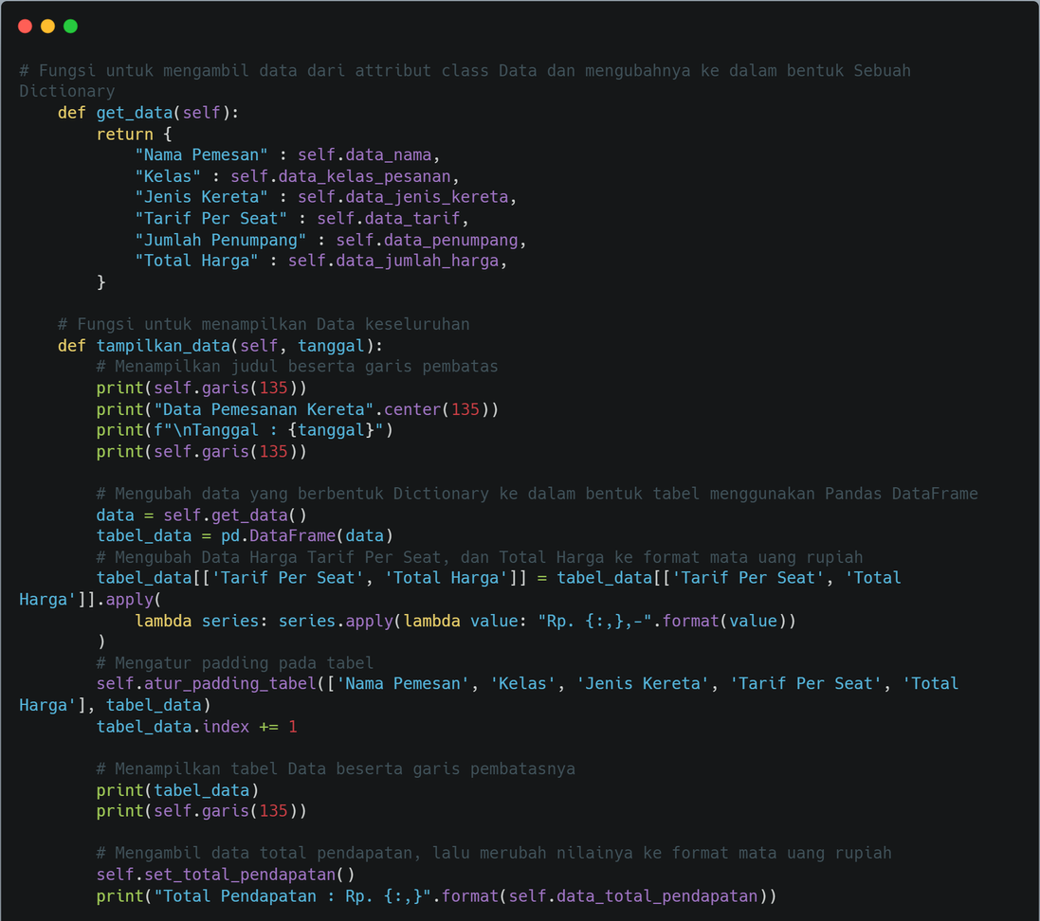
Class Data
Class Data berisi data-data yang diinputkan oleh user/pengguna yang nantinya akan dikalkulasikan berdasarkan data yang diberikan oleh Parent-nya yaitu (Class Referensi)

Slide 11
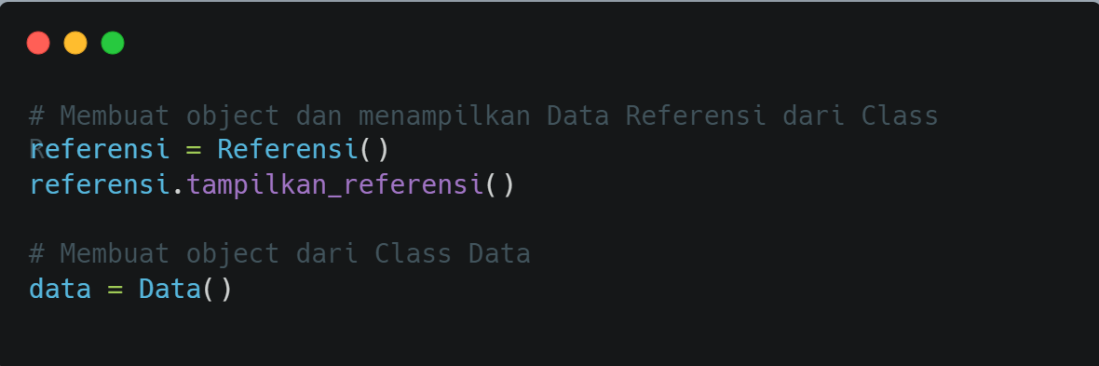
Membuat Object dari Class
Setelah membuat 2 Class sebelumnya, karena menggunakan metode OOP. Kami membuat object yang merepresentasikan Class tersebut.

Slide 12
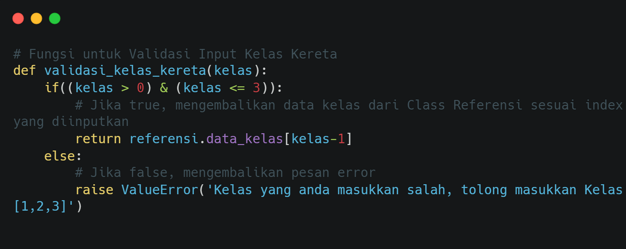
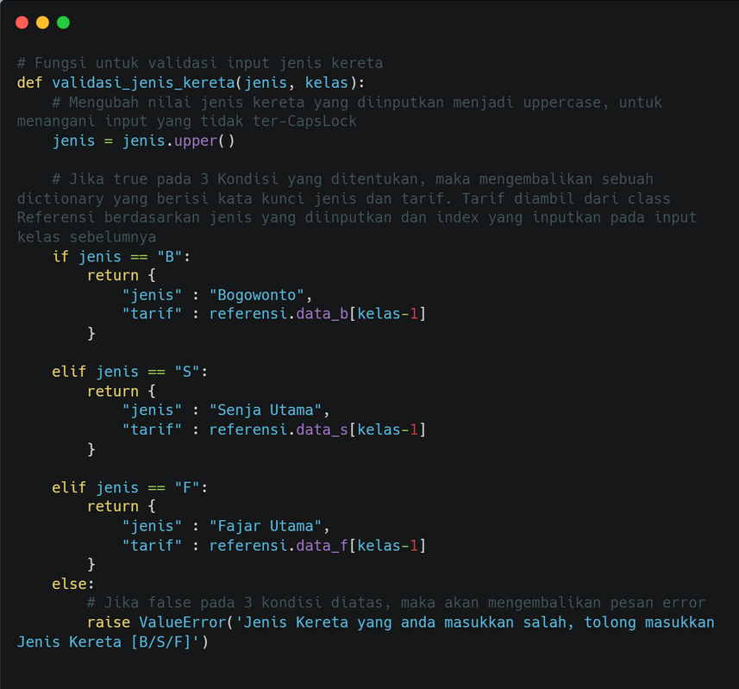
Fungsi Validasi
Untuk memaksimalkan program yang kami buat, dibuatlah fungsi validasi yang bertujuan untuk meminimalisir error atau bug ketika user atau pengguna salah memasukkan data
*Validasi Input Kelas Kereta
*Validasi Input Jenis Kereta

Slide 13
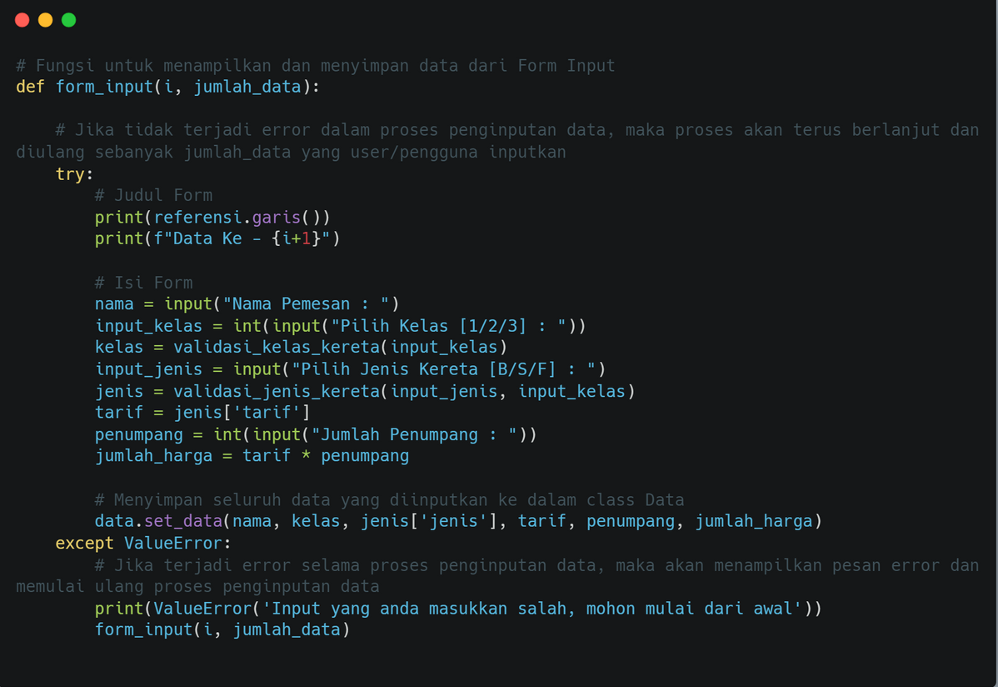
Fungsi untuk Form Input
Karena di program yang kita buat ini setiap langkahnya terdapat sebuah validasi, maka kami membungkus form input ke dalam sebuah fungsi. Agar nantinya ketika terjadi error form input ini dapat dipanggil kembali untuk mengulang proses penginputan data.

Slide 14
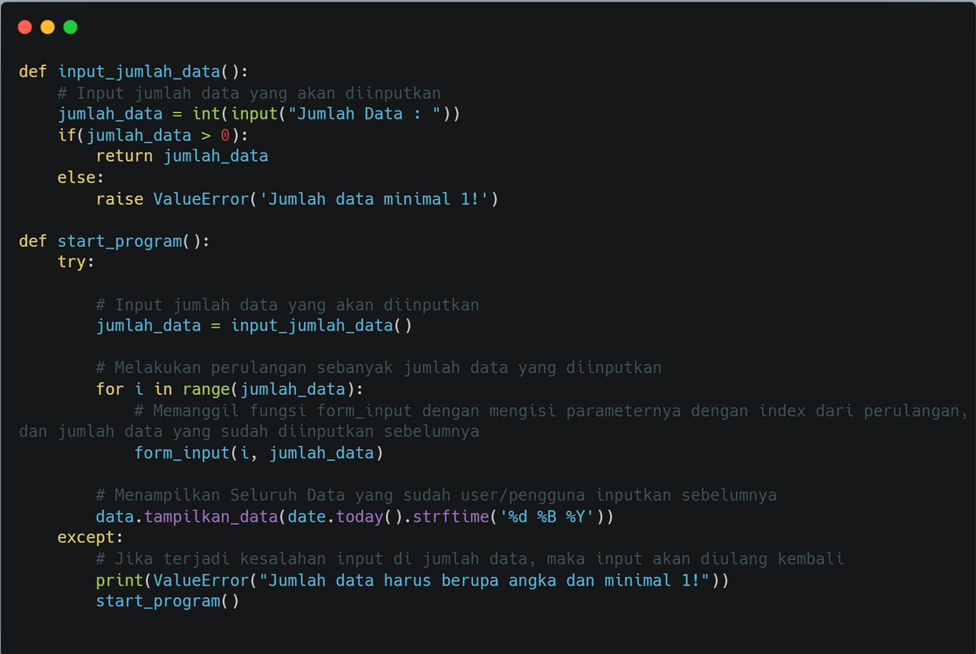
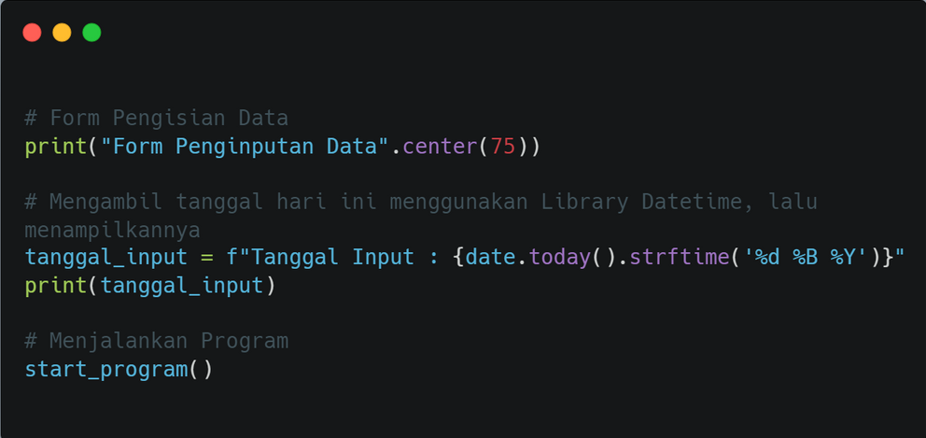
Fungsi untuk Menjalankan Program
Dalam menjalankan program ini, kami membuat sebuah fungsi. Karena ditahap awal terdapat validasi untuk mengecek apakah input jumlah data yang dimasukkan user atau pengguna sudah sesuai atau tidak sesuai. Jadi, ketika tidak sesuai maka fungsi ini akan digunakan kembali.
*Fungsi Menjalankan Program
*Memanggil fungsi untuk menjalankan program

Slide 15


Proses Debugging
Pada tahapan terakhir ini, kami melakukan testing program di setiap prosesnya. Mulai dari inputan pertama, hingga inputan terakhir. Apabila terjadi error pada saat proses penginputan data kami sesegera mungkin untuk memperbaiki program yang kami buat.
Contoh penerapannya adalah kami membuat fungsi validasi pada setiap langkah penginputan data

Slide 16
Penutup
Sekian presentasi dari kelompok kami. Jika ada yang ingin bertanya, lebih baik pendam saja, karena kami sudah menjelaskan semuanya. Terima kasih.

